Slide 1
Архимандрид Нифонт (Глазов Николай Дмитриевич)
Благушин Станислав , 7 класс
МОУ «Задорская ООШ Сонковского района Тверской области»

Slide 2
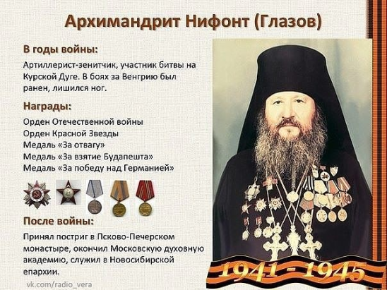

Slide 3
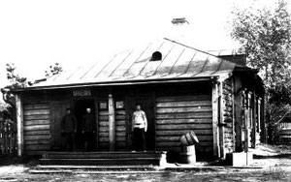
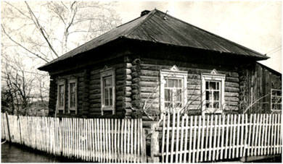
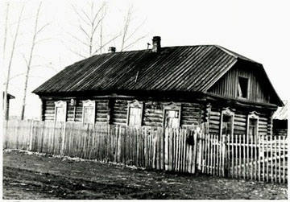
Архимандрит Нифонт (Глазов Николай Дмитриевич) родился 6 / 19 декабря 1918 в селе Шумиха, ныне Кемеровского района, Кемеровской области .
«..При усилении крепостного права в 1615 года, крестьяне и церковники, стали совершать массовые побеги вплоть до Сибири. Беглых ловили, ковали в железо и возвращали владельцу.
Но число их не уменьшалось. Мужики убегали вновь и вновь…Беглые составляли товарищества в 3-5 человек, так легче было выжить в глухих местах... Дошли они до окраин Томской губернии, Кузнецкого уезда. Место выбрали у протекающей бурливой и шумливой речки, недалеко от реки Томи. Здесь остались и пустили корни.
Речку назвали Шумихой, затем и деревню тоже..Так весной 1626 года из небольшой группы беглых появилась деревня Шумиха…»

Slide 4
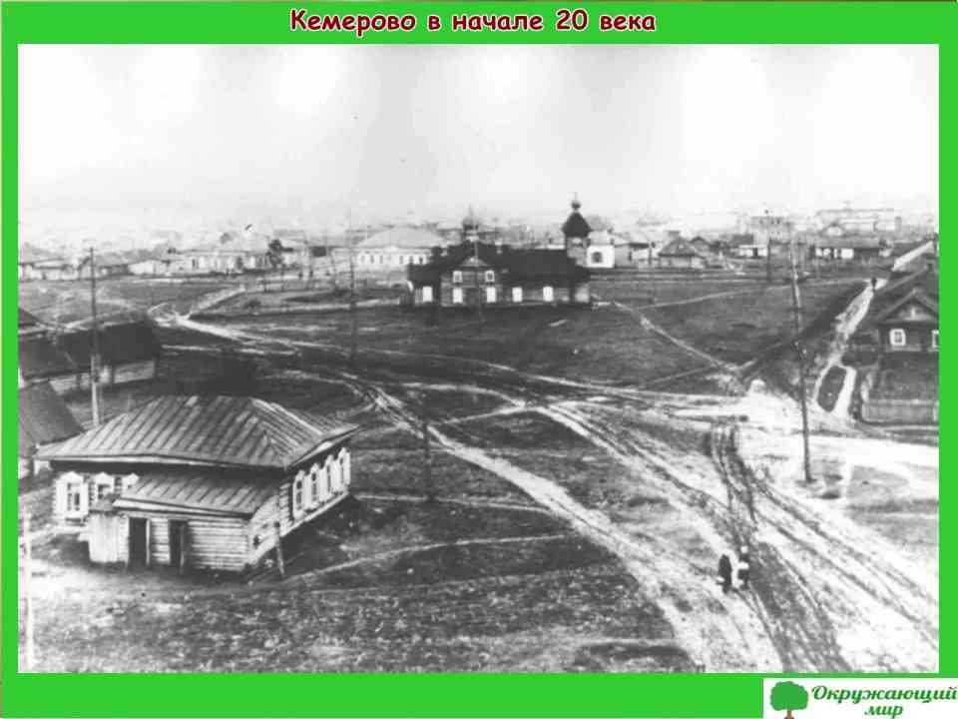
Родился Николай в богопристойной семье и, как вспоминали знавшие его в раннем детстве: «…еще не начав ходить в школу, он уже много времени проводил в храме Божием…».

Slide 5
Окончив школу, Николай Глазов стал преподавать там географию, заочно он учился в педагогическом техникуме.
В 1939 году молодого преподавателя призвали в армию и отправили для прохождения службы в Забайкалье.
Вернуться домой после демобилизации ему помешала Великая Отечественная война.
В начале войны Николай Глазов был направлен на учебу в одно из военных артиллеристко -зенитных училищ, получил звание лейтенанта.

Slide 6
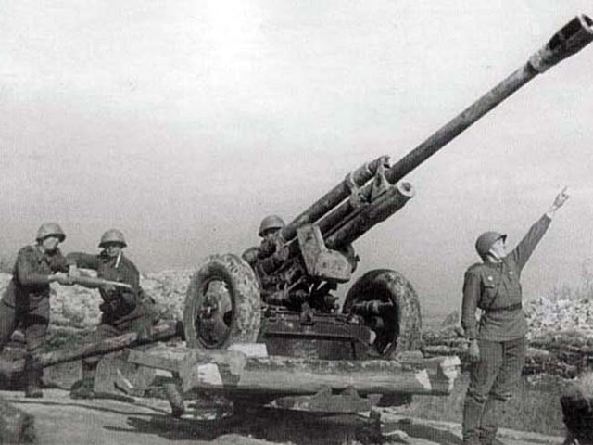
После окончания училища лейтенант был отправлен на Воронежский фронт.
На Курской дуге, участвуя в сражениях, он неоднократно проявлял мужество и героизм.
Вскоре он был назначен командиром зенитной батареи.

Slide 7
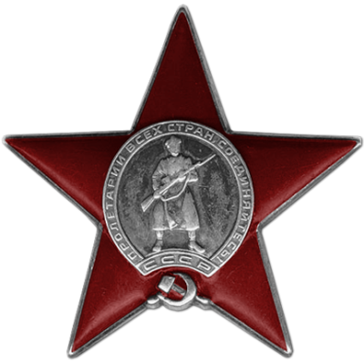
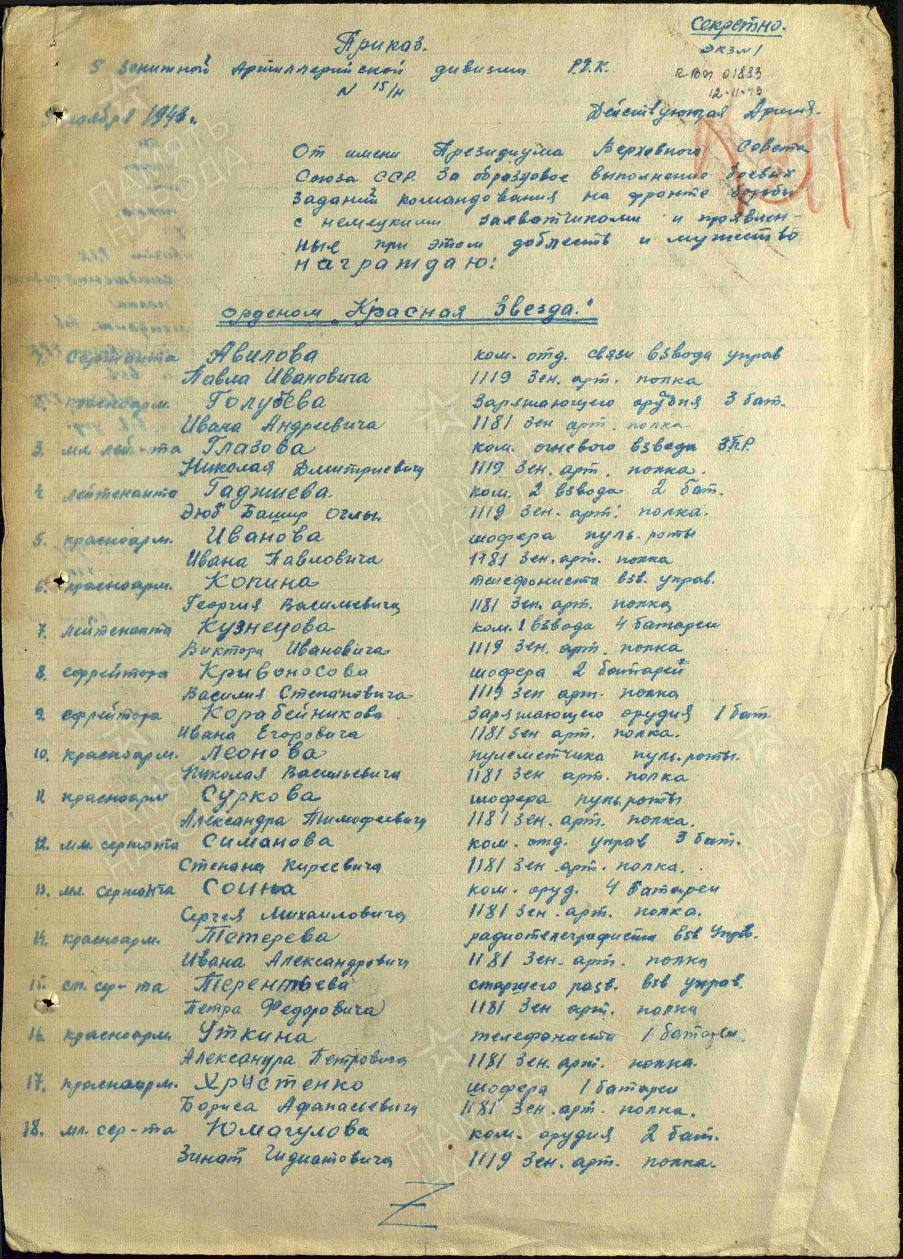
1943 год. За бои на Курской дуге и форсирование Днепра :«…Мл. лейтенант Глазов Н.Д достоин правительственной награды ордена- «Красного Знамени».
Звание: мл. лейтенант
в РККА с 1939 года Место призыва: Кемеровский РВК, Новосибирская обл., Кемеровский р-н
Место службы: 1119 зенап 5 зенад РГК
Дата подвига: 05.07.1943-08.07.1943,05.10.1943-11.10.1943

Slide 8
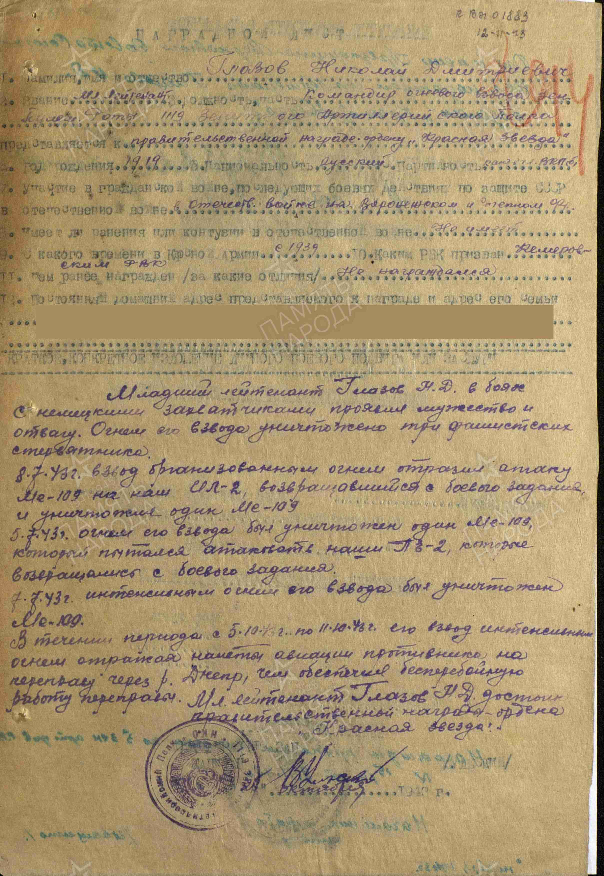
Приказ подразделения
№: 15/н От: 09.11.1943
Издан: 5 зенад РГК
Архив: ЦАМО
Фонд: 33
Опись: 690155
Единица хранения: 1285
№ записи 34144394
«…В течении периода с 5.10. 43г по 11.10. 43г. Его взвод интенсивным огнем отражая налеты авиации на переправу через р. Днепр , чем обеспечил безупречную работу переправы. Мл. лейтенант Глазов Н.Д достоин правительственной награды ордена- «Красной Звезды».

Slide 9

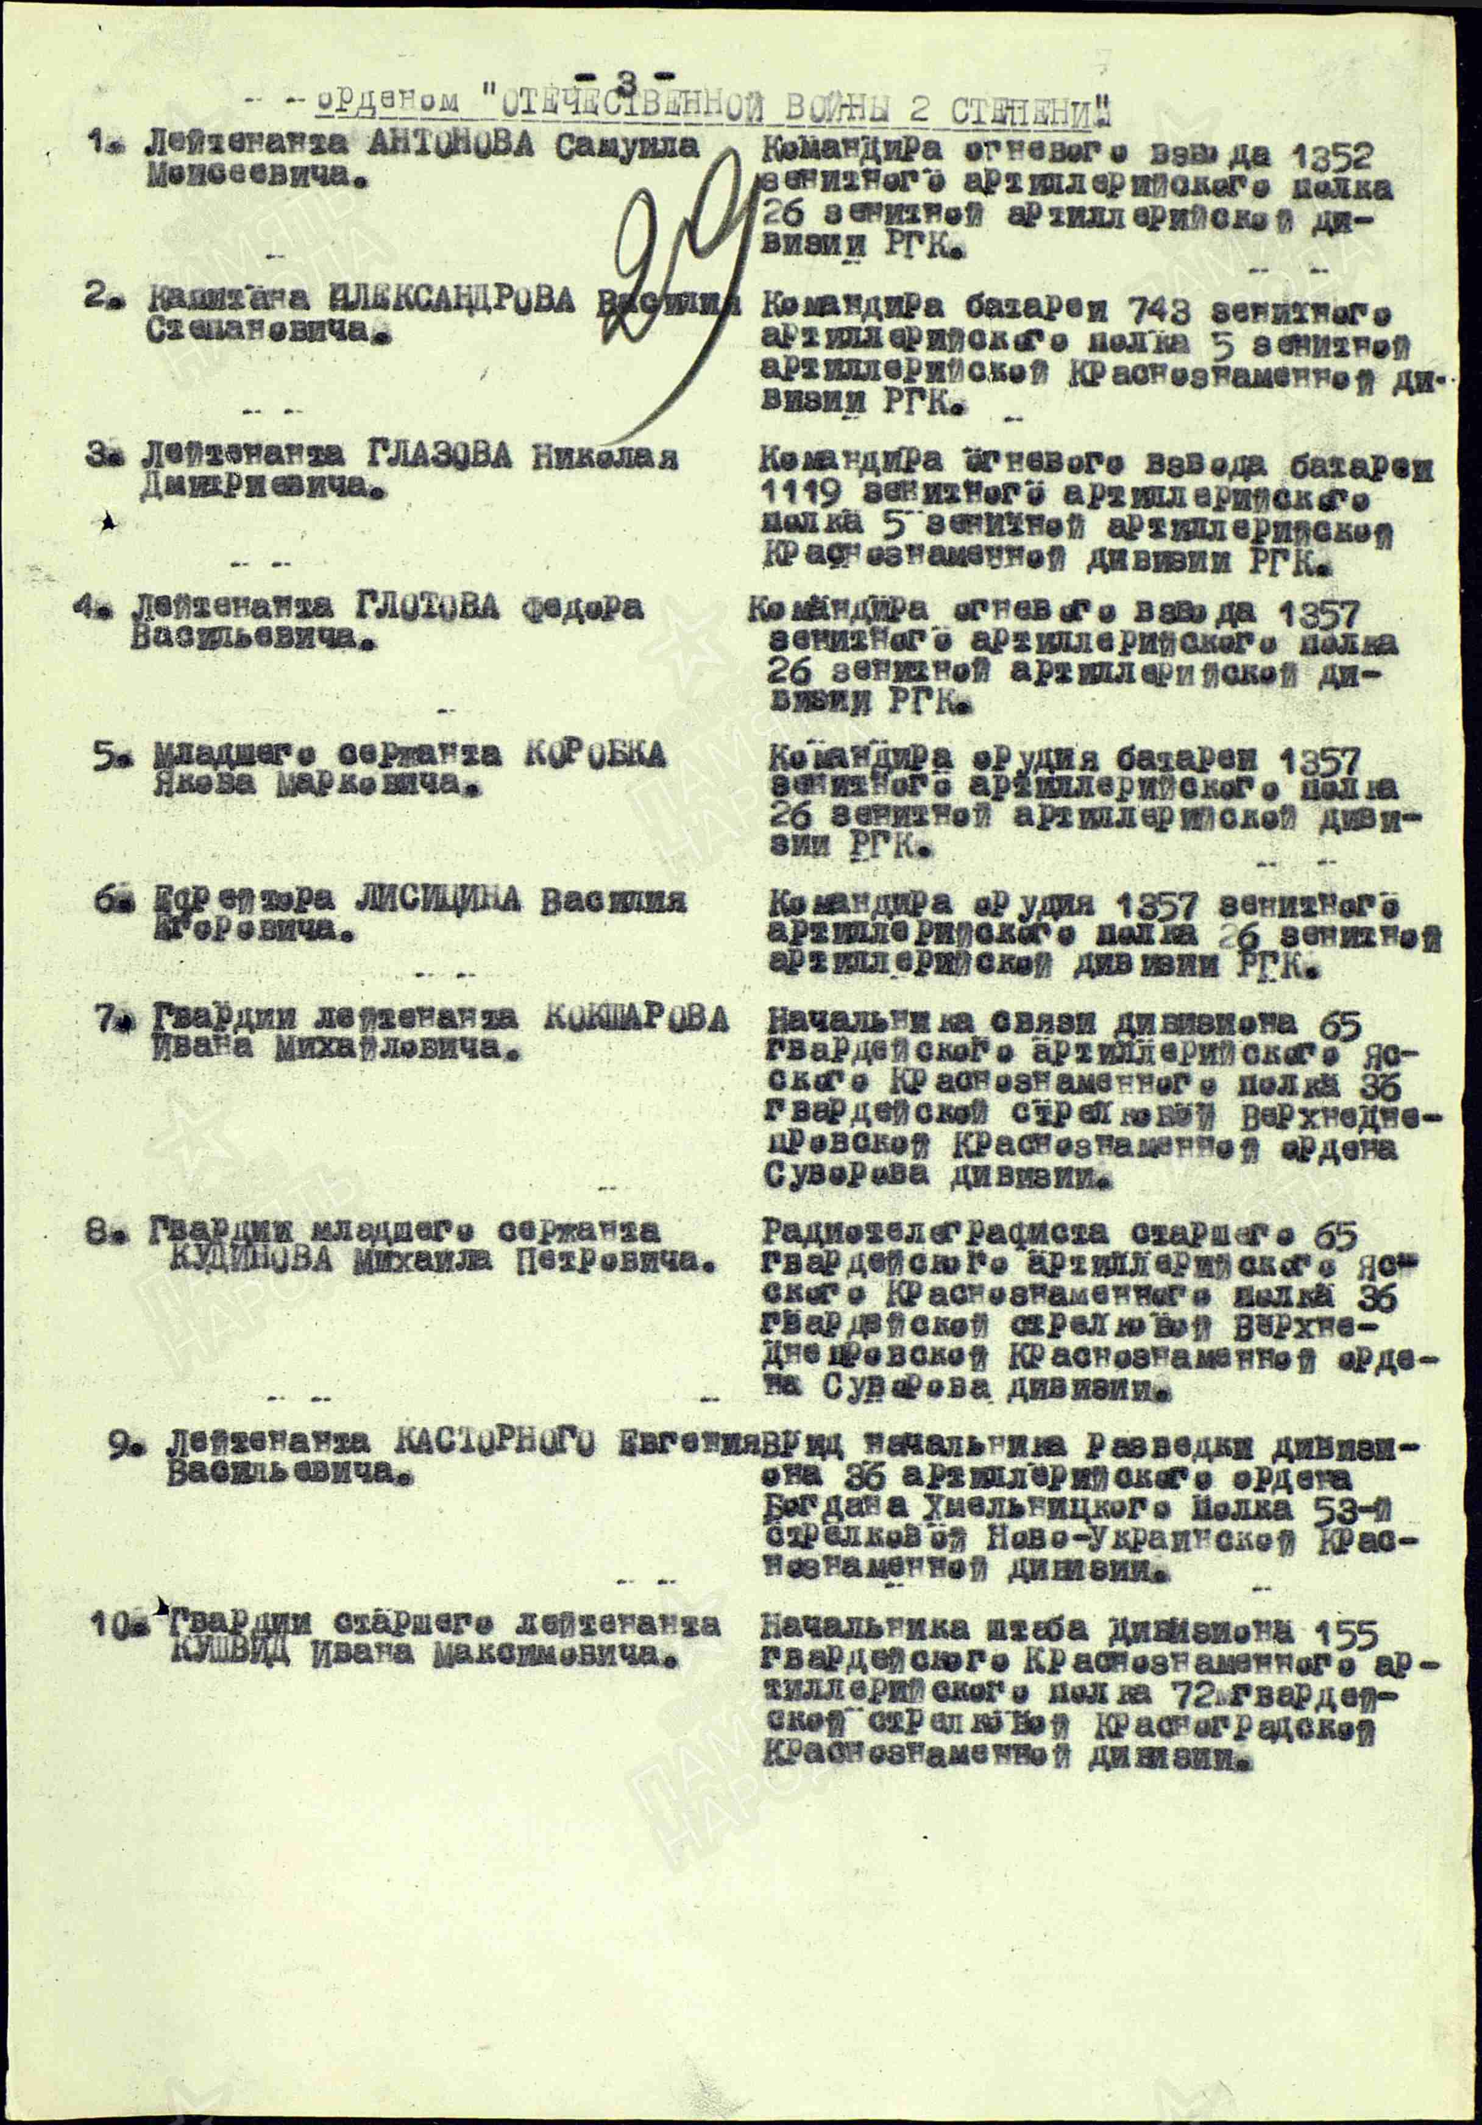
Март 1945 год. Бои за город Будапешт
Фронтовой приказ
№: 6/н От: 09.03.1945
Издан: ВС 7 гв. А 2 Украинского фронта
Архив: ЦАМО
Фонд: 33
Опись: 690306
Единица хранения: 417
№ записи 40660532

Slide 10
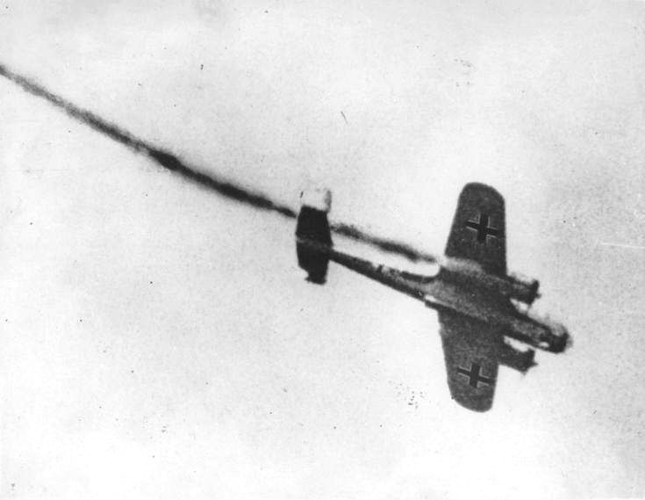
Вписка из приказа…
«…Взвод которым командует л-т Глазов имеет на своем счету 7 сбитых самолетов.. В боях за Будапешт …9.1.45г. Взвод л. Глазова прямой наводкой уничтожил 38 немецких солдат. 6 огневых точек противника, которые мешали продвижению нашей пехоты, поджог 12 домов с венгерскими солдатами…благодаря чему наши пехотинцы заняли 6 кварталов..»

Slide 11
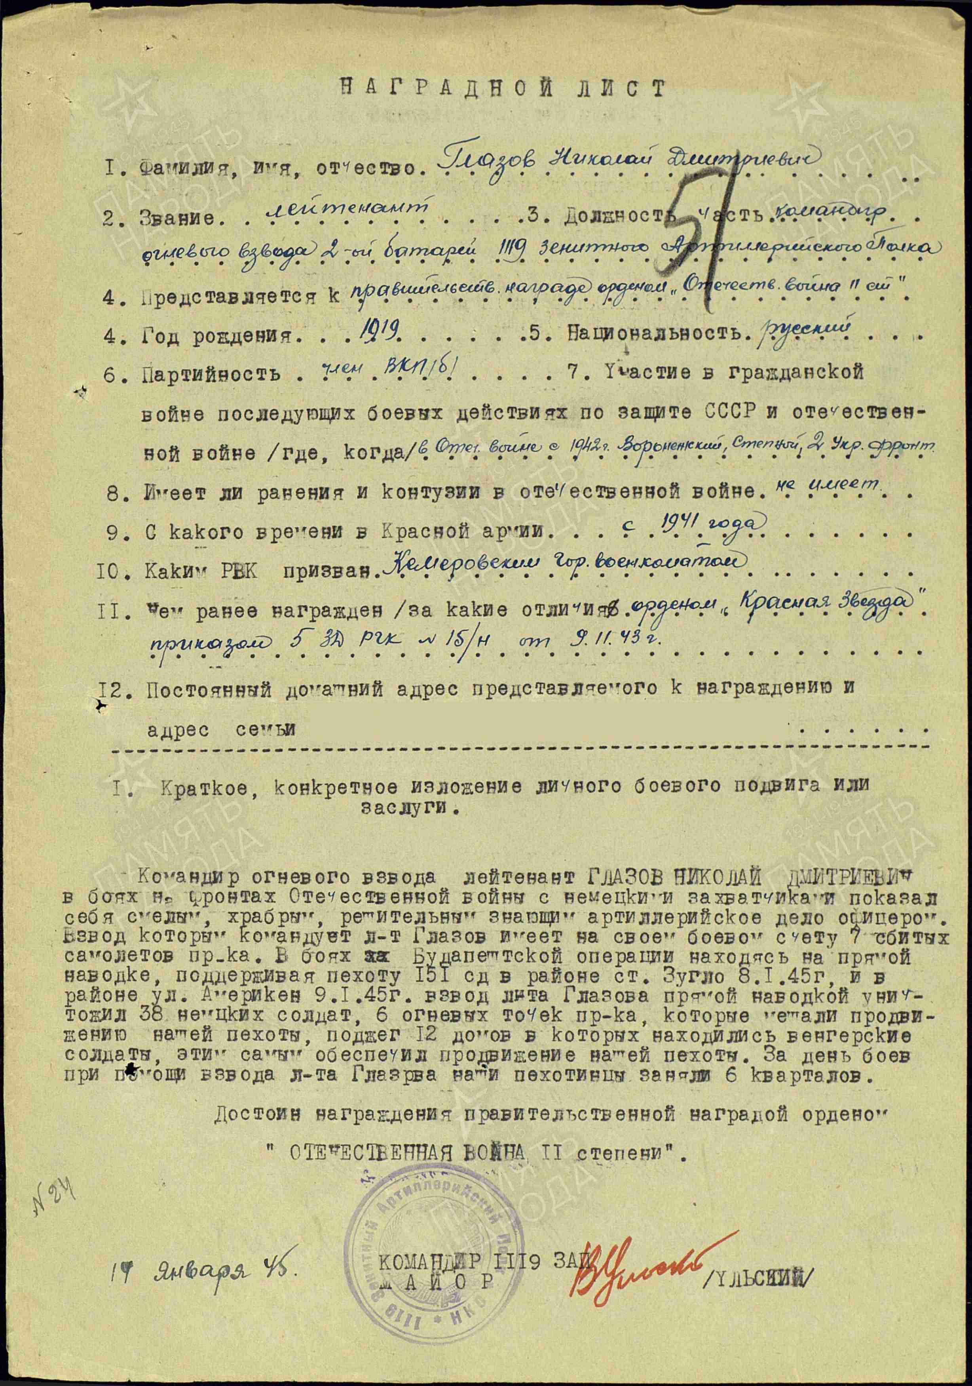
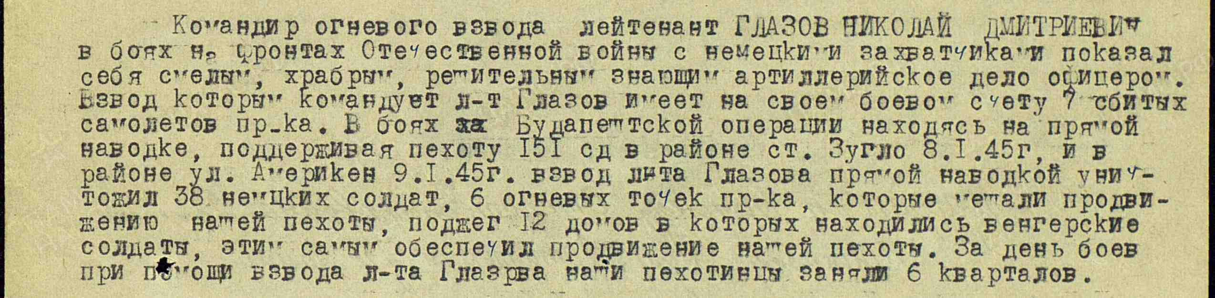
Звание: лейтенант
в РККА с 1941 года Место призыва: Кемеровский ГВК, Новосибирская обл., г. Кемерово
Место службы: 1119 зенап 7 гв. А 2 УкрФ
Дата подвига: 08.01.1945,09.01.1945
№ записи: 40660554
Архивные документы о данном награждении

Slide 12
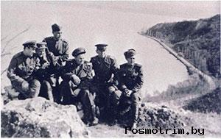
Последний бой старшему лейтенанту Глазову пришлось вести в Венгрии у озера Балатон в марте 1945 года.
Николай Дмитриевич был ранен. Старшему лейтенанту Глазову перебило коленные суставы. Ему пришлось пережить несколько операций сначала в полевом, а затем девять месяцев лечиться в эвакогоспитале в грузинском городе Боржоми.
Старания хирургов не смогли спасти ему ног, коленные чашечки пришлось удалить, и на всю жизнь он остался инвалидом.
Но будучи человеком верующим, он достойно переносил свои физические страдания и сохранял бодрость духа.

Slide 13
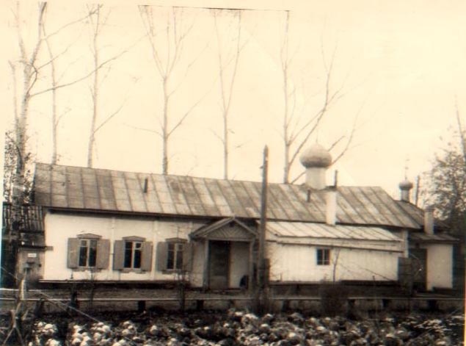
В конце 1945 года Николай Дмитриевич вернулся в Кемерово с орденами Отечественной войны, Красной Звезды, медалями: «За отвагу», «За взятие Будапешта», «За победу над Германией». Он стал псаломщиком в Знаменской церкви Кемерова.

Slide 14
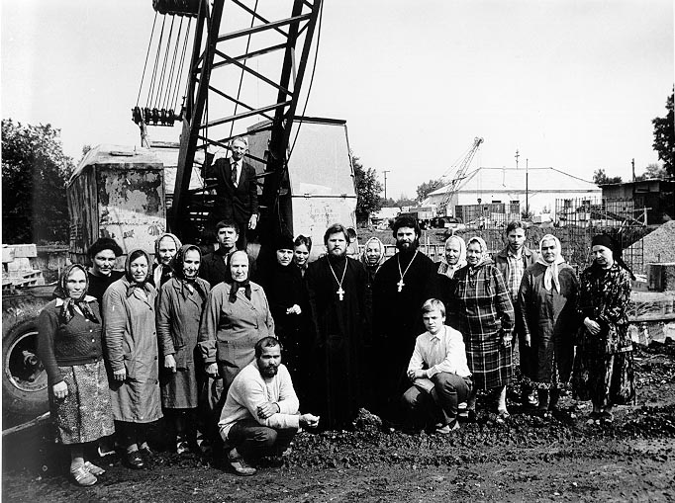
Первые труженики Знаменского прихода 1947 год

Slide 15
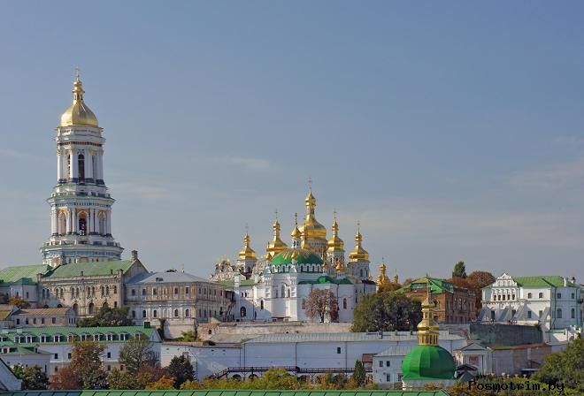
В 1947 году Николай Дмитриевич Глазов приехал в Киево-Печерскую Лавру и стал ее послушником. Здесь, в обители святых преподобных Антония и Феодосия, он нес послушание сначала псаломщика, а затем регента лаврского хора.
13 апреля 1949 года он был пострижен в монашество с именем Нифонт, в честь святителя Нифонта Печерского и Новгородского.
Вскоре после пострига он был рукоположен сначала во иеродиакона, а затем в иеромонаха.

Slide 16
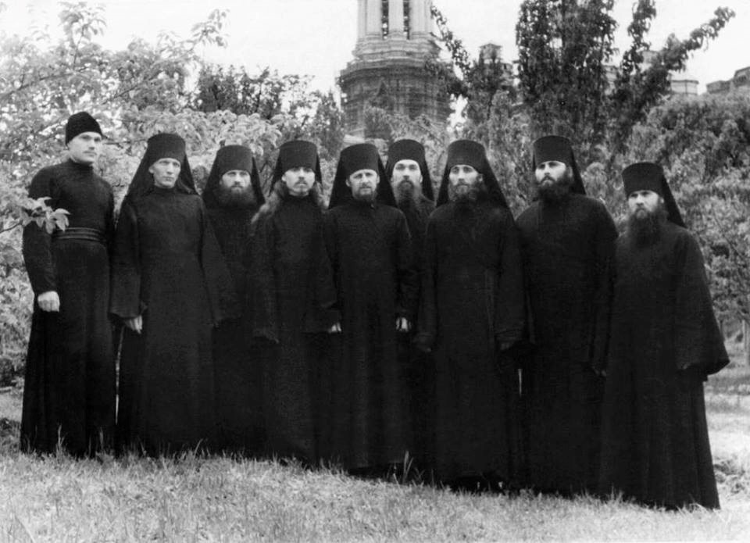
Служители Киево-Печерск0й Лавры 1947 год.

Slide 17
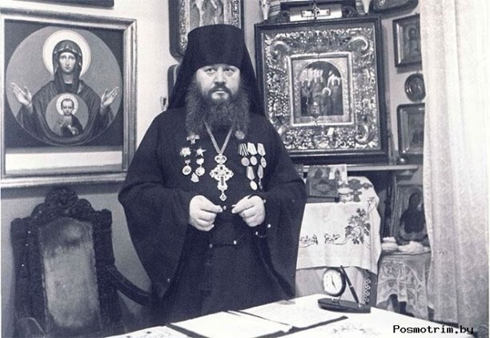

Slide 18
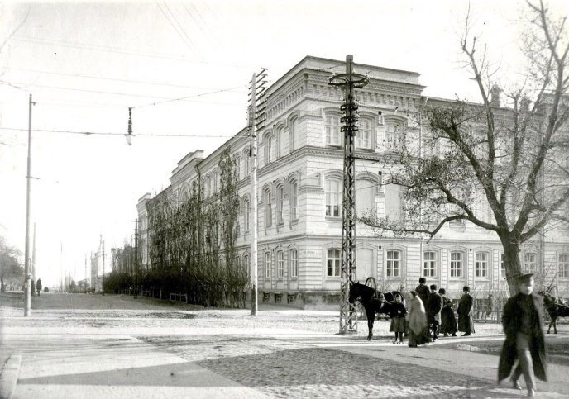
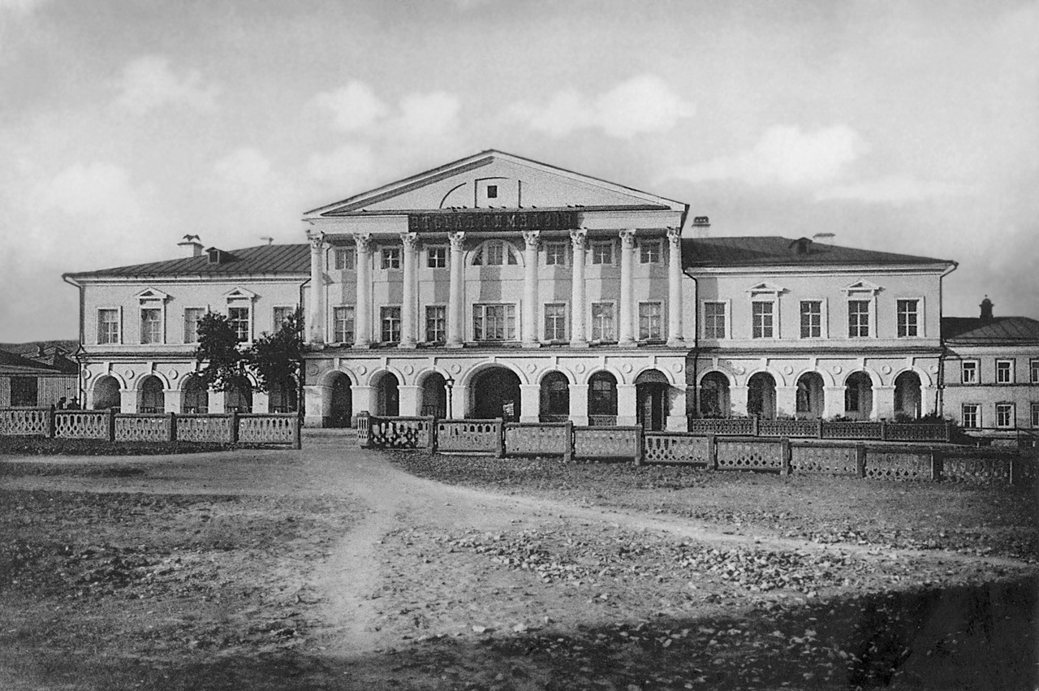
Начало новой волны гонений на Церковь изменило жизнь отца Нифонта. Атеистическими властями делалось все для того, чтобы закрыть древнейший русский монастырь..
В 1957 году иеромонаху Нифонту пришлось оставить
родную обитель.
Но Господь не оставил его, ему удалось
поступить в Саратовскую духовную семинарию.
В 1961 году, после окончания семинарии по первому разряду,
иеромонах Нифонт поступил в
. Московскую духовную академию
которую окончил в 1965 году со
степенью кандидата богословия,
и Учебным комитетом был направлен в Новосибирскую епархию, в которую тогда входило и Красноярское благочиние.

Slide 19
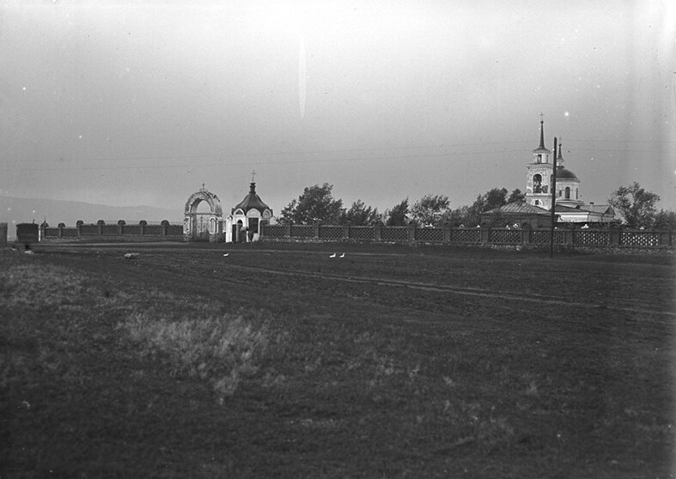
Иеромонах Нифонт был назначен настоятелем Свято-Троицкой церкви Красноярска и благочинным церквей Красноярского края. Красноярск в то время был вторым по величине городом Новосибирской епархии, в нем было около 700 тысяч жителей

Slide 20
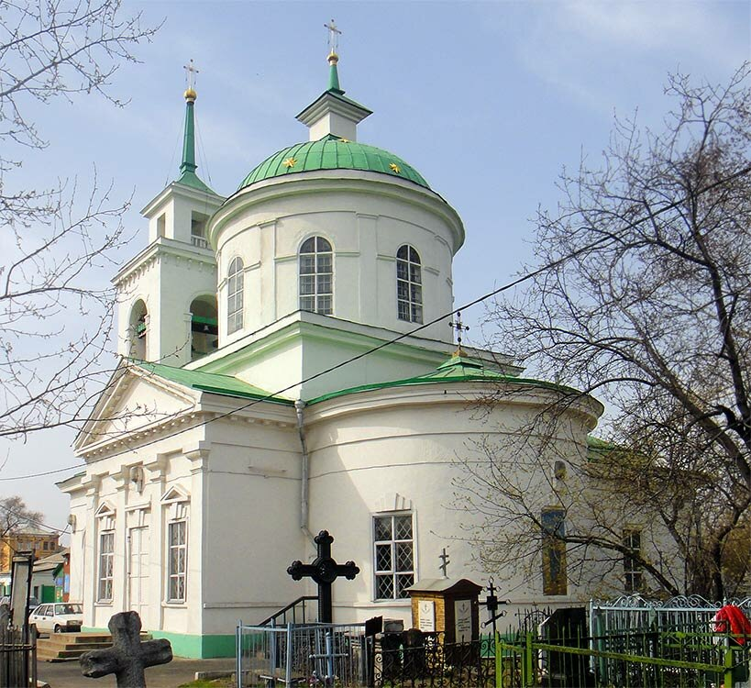
В Троицком храме отец Нифонт служил двадцать лет, до 1985 года.
“...Старые раны давали о себе знать, здоровье настоятеля пошатнулось, и, перешагнув шестидесятилетний рубеж, он вышел за штат, став простым прихожанином своего храма”.

Slide 21
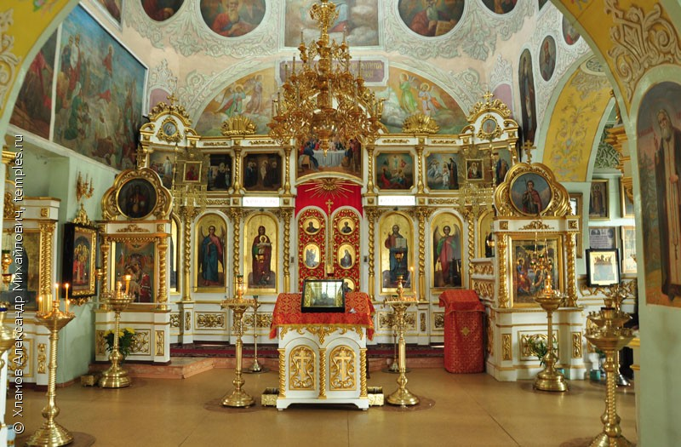
Вернулся в поздние годы архимандрит Нифонт и к своей первой церковной «специальности»
— вместе с настоятелем Покровского собора протоиереем Сергием Тимоновым он создал молодежный хор из студентов местного института искусств и нередко руководил им в качестве регента..

Slide 22
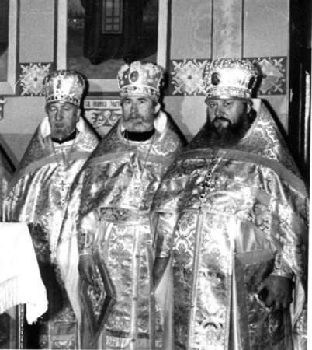
Протоиерей Николай Войтович, протоиерей Димитрий Будько и архимандрит Нифонт в алтаре Вознесенского кафедрального собора

Slide 23
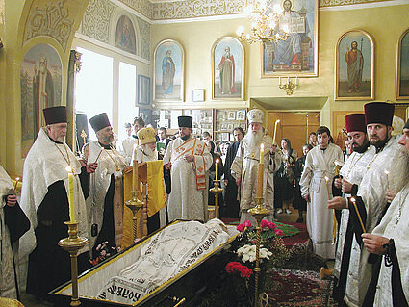
Отец Нифонт прожил долгую жизнь. Он скончался в 2004 году в возрасте 85 лет и был погребен за алтарем Свято-Троицкого собора, в котором был настоятелем.

Slide 24
http://podvignaroda.ru/img/awards/new/Orden_Krasnoj_Zvezdy.
png https://pravsarov.ru/
http://zsoborkem.cerkov.ru/retro-albom/hyst_11-pervye-truzheniki-znamenskogo-prixoda/
https://swbkka.livejournal.com/748893.html
https://www.liveinternet.ru/

